Slide 1

国家精品课程：计算机体系结构
第五章：存储层次
国防科技大学计算机学院
主讲人： 副教授

Slide 2
第五章 存储层次
Notes:
回顾

Slide 3
本章内容
5.1 存储器的层次结构
5.2 Cache基本知识
5.3 降低Cache失效率的方法
5.4 减少Cache失效开销
5.5 减少命中时间
5.6 主存
5.7 虚拟存储器
Notes:
本章的重点是两部分：cache和主存
也是单机存储层次中最重要的两层。

Slide 4
5.1.1 从单级存储器到多级存储器
为什么？
  主存储器与CPU速度差距越来越大，存储墙问题严重制约着计算机性能的提升 如图
  系统与应用的规模不断扩大，需要更大的存储器来支撑程序的运行
  各类存储器的容量/速度/价格不可兼得，如SRAM、DRAM、磁盘等，凭现有单种存储器件，无法构建一个可行的存储系统
Notes:
为什么从单级到多级存储器？主要是容量和速度的折衷（价格和速度程正比）

Slide 5
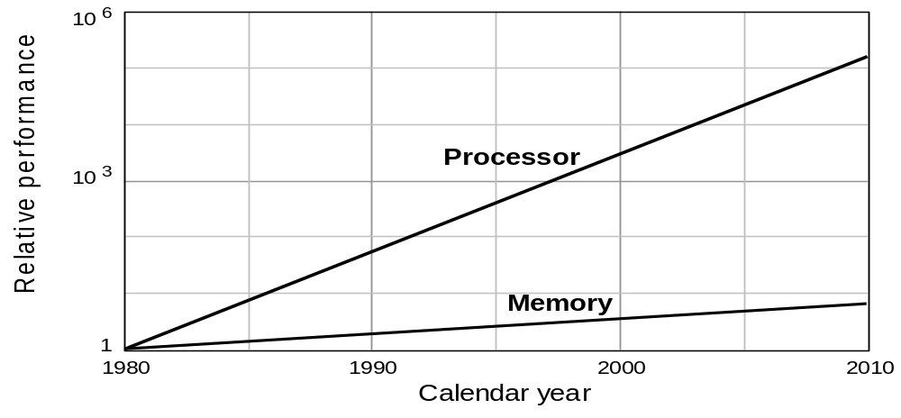
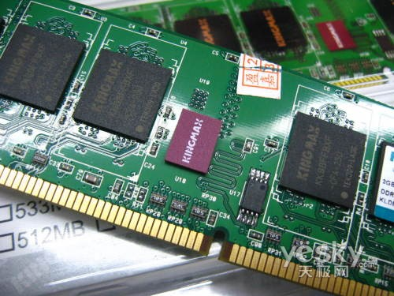
处理器性能与存储系统性能之间存在巨大差距
（存储墙: Memory Wall）

Slide 6
5.1.1 从单级存储器到多级存储器
怎么办？
  利用多种存储器件，取长补短，构建层次式存储系统
    快速但昂贵的存储器：容量少点，尽量让CPU多访问
    慢速但容量大的存储器：容量大点，CPU尽可能少访问

Slide 7
磁盘、磁带
DRAM
存储器
层次结构
L2 Cache
L1 Cache
速度
容量
每位
价格
Instruction Set Architecture
Notes:
怎么提高？典型的体系结构设计的问题：存储层次。

Slide 8
5.1.1 从单级存储器到多级存储器
能否达到预期效果？
  访问速度方面：采用快速存储器，尽量让CPU多访问快速存储器中的内容（增加Cache层次）
    程序局部性原理：
      时间局部性：当前访问的数据存放Cache中
      空间局部性：把与当前访问地址相邻的数据放入Cache中（以块为单位从内存调入）
  容量方面：采用慢速但容量大的存储器，内存不够时数据可以放到外存中（增加辅存层次）

Slide 9
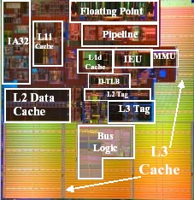
Intel Itanium2（版图布局）

Slide 10
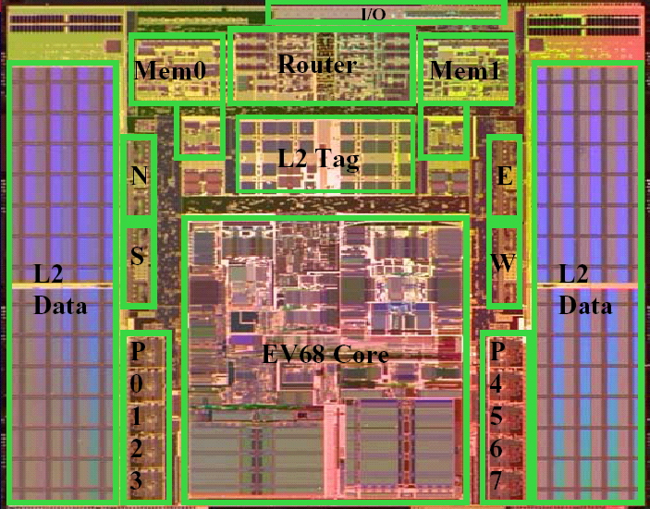
DEC Alpha21364（版图布局）

Slide 11
5.1.2 Cache－主存和主存－辅存层次
最主要的两种存储层次
从主存的角度来看
  Cache－主存层次：弥补主存速度的不足
  主存－辅存层次： 弥补主存容量的不足
Notes:
有三级存储器件构成的两层存储层次。
目标有所区别。

Slide 12
“Cache－主存”与“主存－辅存”层次的区别
存储层次
“Cache －主存”层次
“主存－辅存”层次
比较项目
目 的
为了弥补主存速度的不足
为了弥补主存容量的不足
存储管理实现
主要由专用硬件实现
主要由软件实现
访问速度的比值
(第一级和第二级)
几比一
几百比一
典型的块(页)大小
几十个字节
几百到几千个字节
CPU对第二级的
访问方式
可直接访问
均通过第一级
失效时CPU是否切换
不切换
切换到其他进程
Notes:
注意数量上的差别。给出实际数值例子。

Slide 13
5.1.3 存储层次的四个问题
1.
当把一个块调入高一层(靠近CPU)存储器时，
可以放在哪些位置上?
(映象规则 调入块可以放在哪些位置)
2.
当所要访问的块在高一层存储器中时，如何
找到该块?
(查找算法 如何在映象规则 规定的候选位置查找)
3. 当发生失效时，应替换哪一块？
(替换算法 规定的候选位置均被别的块占用)
4. 当进行写访问时，应进行哪些操作?
(写策略 如何处理写操作)
Notes:
任何存储层次都要考虑的4个基本问题。
为什么是这四个问题？

Slide 14
5.1.4 存储层次的性能参数
存储层次的性能参数
C(平均每位价格), H(命中率), T_{A}(平均访问时间)
假设：S ── 容量
T_{A} ── 访问时间
C ── 每位价格
仅考虑由M₁和M₂构成的两级存储层次时：
M₁的参数：S₁，T_{A1}，C₁
M₂的参数：S₂，T_{A2}，C₂
C₁S₁＋C₂S₂
1. 每位价格C C＝ ───────
S₁＋S₂
Notes:
存储层次：最少有两层构成。分别量化每层的三个指标，
再计算整体的指标——一种平均。

Slide 15
2. 命中率 H 和失效率 F
H＝N₁/(N₁＋N₂)
N₁ ── 访问M₁的次数
N₂ ── 访问M₂的次数
失效率F＝1－H
3. 平均访问时间T_{A}
T_{A}＝T_{A1}＋(1－H )T_{M} 或 T_{A}＝T_{A1}＋F T_{M}
T_{M} = T_{A2}＋T_{B}
T_{A1} ─ 命中时间 T_{A2} ─ M2的访问时间
T_{M} ─ 失效开销
Notes:
命中率：局部和全体的比；
Ta注意：不命中和命中的都要花费命中时间。

Slide 16
谢谢！

